Slide 1
Майстер – клас з теми: «Організація роботи дітей на уроках позакласного читання»

Slide 2

Мовленнєва діяльність дитини – один із основних чинників становлення особистості .
Ступінь розвитку цієї сфери визначає рівень соціальних і пізнавальних досягнень дитини – потреб і інтересів, знань, умінь та навичок, а також формування її як креативної особистості.
Мета кожного вчителя – зробити мовлення дітей змістовним, правильним, чітким, виразним, багатим.
Чим виразніше і розвиненіше мовлення, тим більше виступають у ньому сама людина, її духовний зміст, її інтерес, розкривається вся креативність даної особистості.

Slide 3

Читання – один з основних компонентів розвитку мовленнєвої діяльності школярів, один із важливих засобів формування творчої та креативної особистості. Тому так важливо в початкових класах – навчити дітей вчитися, а це неможливо без уміння читати і працювати з книжкою.

Slide 4
Школа озброює дитину навичками читання, тобто формує читця. Але цього недостатньо: вона повинна виховувати активного читця, який би був в змозі:
самостійно прочитати книгу та розібратися в ній;
вмів би вибирати потрібну книжку за визначеною темою;
читав би газети, журнали;
користувався би довідковою літературною (енциклопедіями, словниками, довідниками, додатковою літературою тощо).

Slide 5
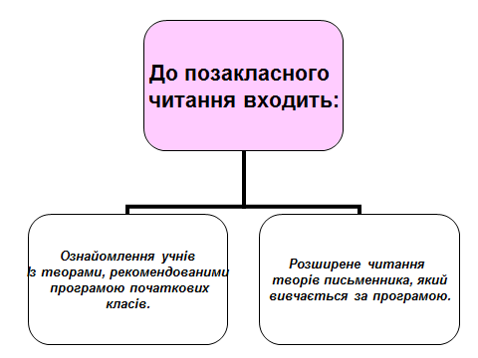
Всі ці навички формуються на уроках
позакласного читання.

Slide 6
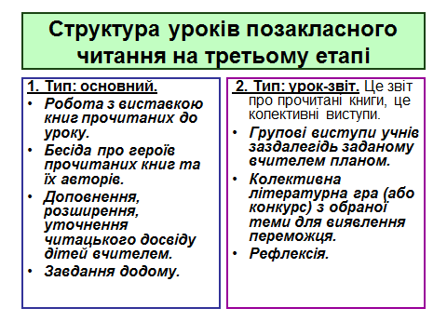

Slide 8
Уроки-звіти – особливі і за змістом, і за формою їх проведення. Це можуть бути уроки-ранки, колективний звіт по групах, захист читацьких формулярів, урок-гра, урок-подорож…
Наприклад, у третьому класі, де навчальний матеріал добирається переважно за монографічним принципом, вчитель передбачає серію уроків за творчістю того чи іншого письменника. Саме в цей час можна звернутися до методу проектів. Сьогодні метод проектів вважається одним із найперспективніших методів навчання, адже він створює умови для творчої самореалізації учнів, розкриттю їх креативності, підвищує мотивацію до навчання, сприяє розвитку інтелектуальних здібностей, формує навички пошуково-дослідницької технології.

Slide 9
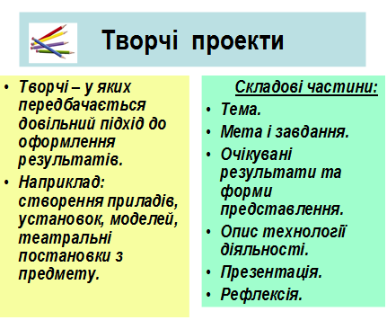

Slide 10
Виконання проекту передбачає зв’язок із реальним життям, незвичність форми і самостійність виготовлення, створення матеріалів, що по суті є різними видами документування (фото-; аудіо-; відеозвіт; відбірка творчих завдань, загадок та прислів’я до оповідань; виготовлення творчих поробок до твору; ілюстрацій; обкладинок до книги; виготовлення медіопрезентацій; таблиць тощо).

Slide 11
Робота у групі – це модель взаємодії людей у суспільстві.
Слід звернути увагу, що проведення самого уроку –це тільки верхівка айсбергу. Спочатку необхідно створити групи й отримати завдання. Це є підготовчою частиною. Основна частина –це власне створення проекту учнями. Заключна частина –його захист.

Slide 12
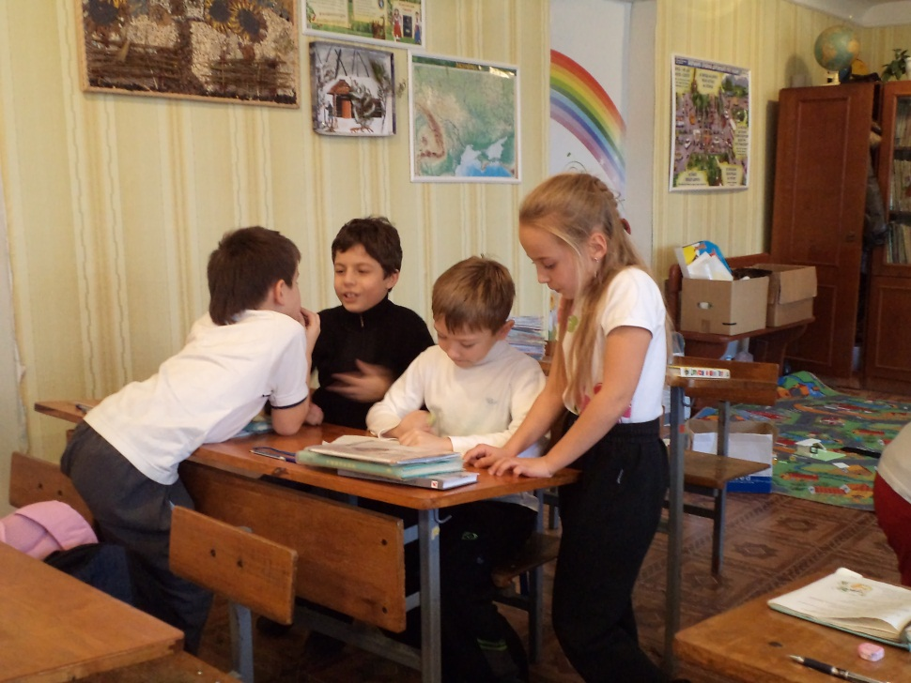
Робота у групі – це модель взаємодії людей у суспільстві.
Слід звернути увагу, що проведення самого уроку – це тільки верхівка айсбергу. Спочатку необхідно створити групи й отримати завдання. Це є підготовчою частиною

Slide 13
Під час виконання проекту учитель повинен консультувати учнів, давати їм корисні поради, попереджати помилки, по можливості спрямовувати на правильний шлях, вислуховувати ідеї, наполягати на тому, щоб учні обґрунтовували рішення, але в жодному разі не виконувати за дітей їх роботу. Перші кроки є важкими і не завжди відразу все виходить, але приходить досвід і з кожним проектом учитель братиме меншу участь.
Слід звернути увагу учнів на дії часу під час самого захисту проекту, порадити групі провести репетицію із секундоміром.

Slide 14
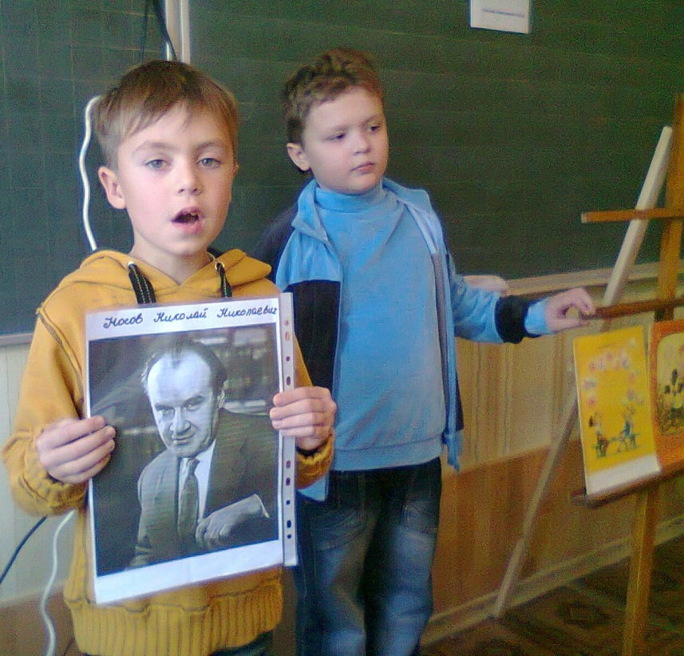
Отже завдання для членів кожної творчої групи буде виглядати так:
I учень. Біографія автора.
1.Прочитати біографію.
2.Вибрати основні відомості з біографії.
3.Скласти розповідь.

Slide 15
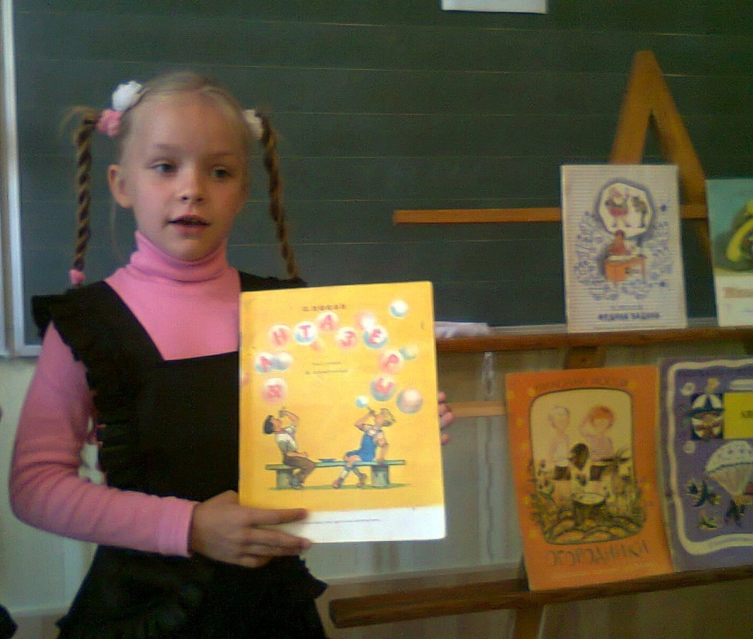
II учень. Презентація книги.
1.Прочитати книгу.
2.Визначити:
а) хто написав:
б) назва книги;
в) жанр;
г) головні герої;

Slide 16
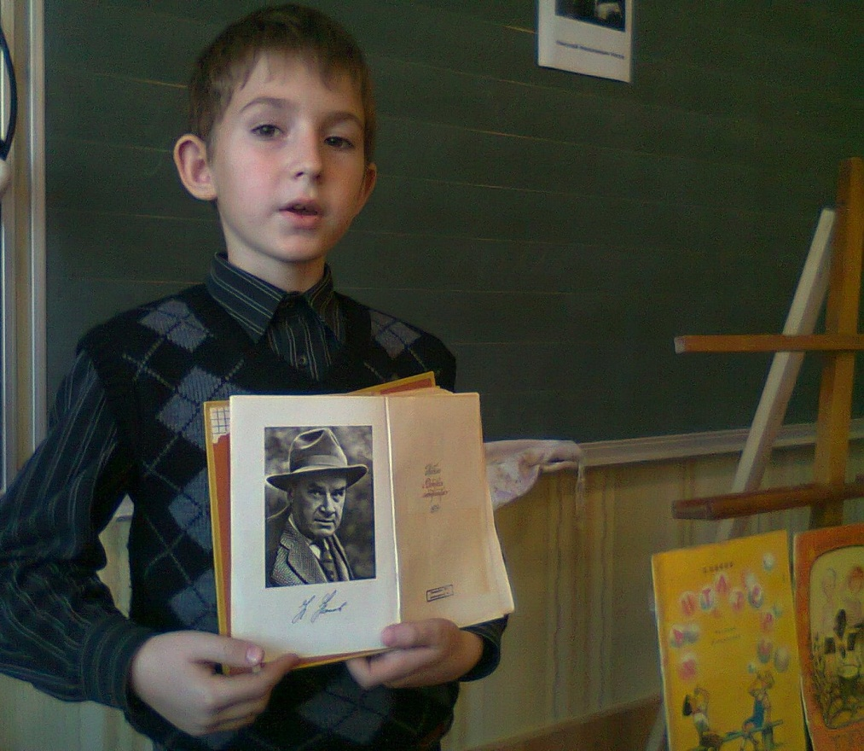
III учень. Анотація.
1.Прочитати книгу.
2.Розповісти про головні події твору.
3.Визначити характер твору.

Slide 17
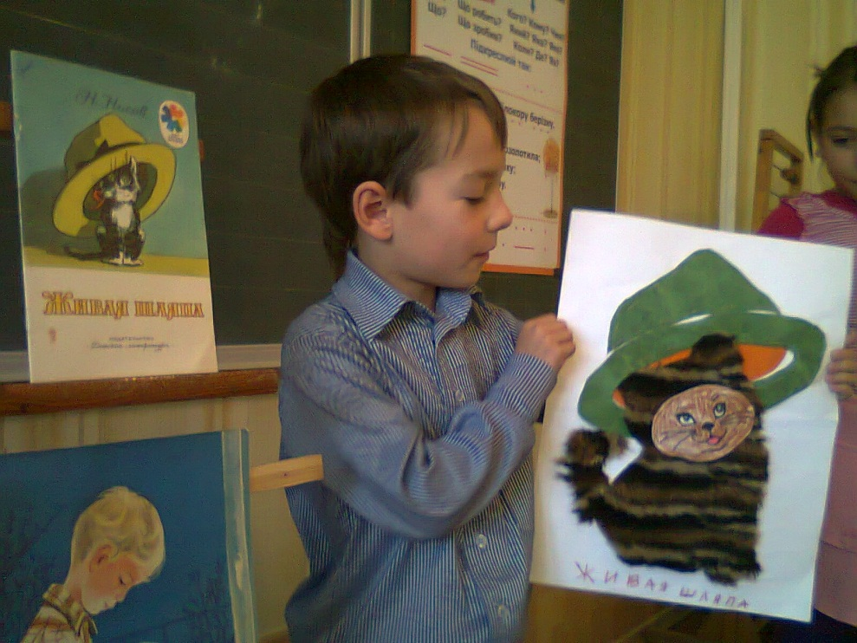
IV учень. Зробити творчу поробку до твору.
1. Прочитати книгу.
2. Визначитись з
поробкою.
3. Дати
характеристику
герою.

Slide 18
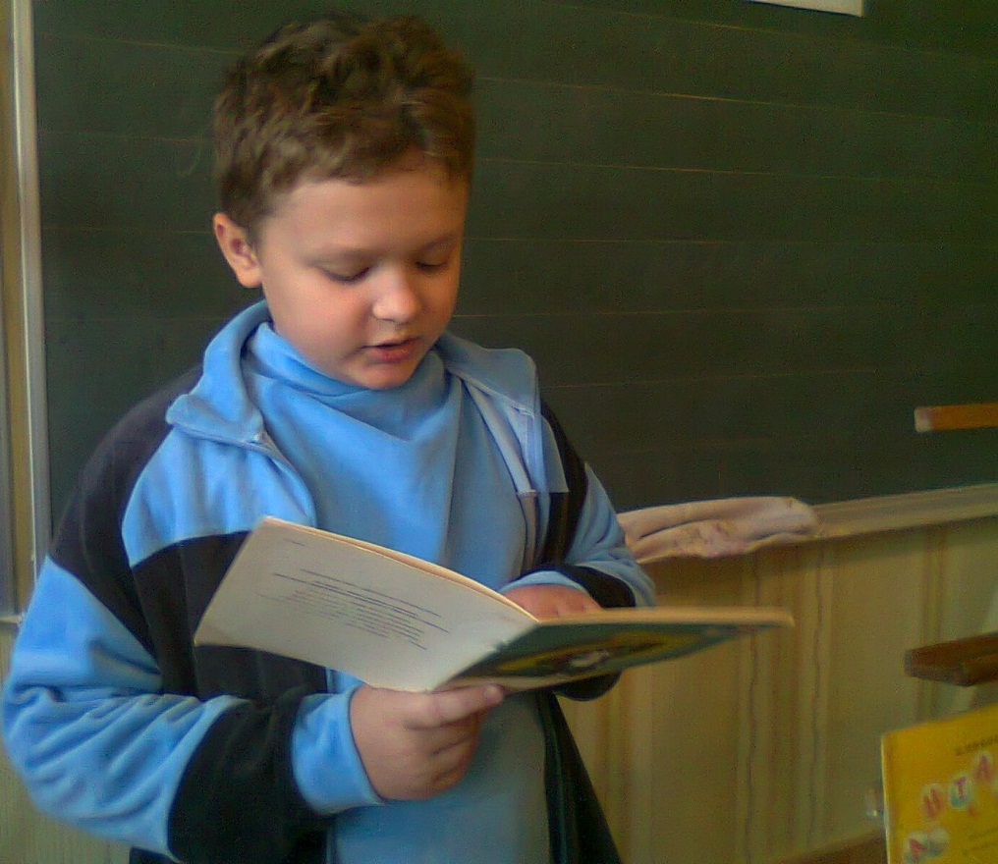
V учень. Вибрати і прочитати уривок з твору.
Прочитати книгу.
Вибрати сподобавшийся уривок.
Обґрунтувати, чому вибрав саме цей уривок.

Slide 19
Дуже швидко діти звикають до організації таких уроків, тому більше часу залишається для творчості, яка є умовою розкриття креативності кожної дитини.

